Slide 1
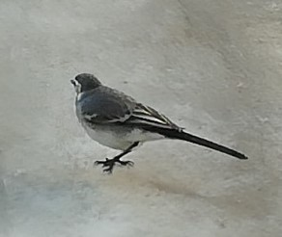
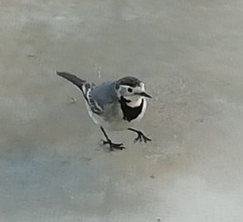
Nome da escola: Escola Básica Alexandre Herculano
Concelho: Santarém
Nome vulgar: Alvéola branca
Foto da espécie
Nome científico: Motacilla alba
Estatuto de conservação: Pouco preocupante
Alimentação: alimenta-se basicamente de insetos e alguns outros invertebrados.
Distribuição Geográfica: muito comum na metade norte do país. Douro e Minho, Trás-os-Montes; Centro Litoral, mas também se observa noutras regiões do Ribatejo.
Ameaças/curiosidades:
Curiosidade:
Existem várias hipóteses sobre a razão do constante baloiçar da cauda, comportamento característico desta espécie: para confundir as presas, para sinalizar submissão ou para sinalizar um estado de alerta aos predadores.
A fêmea é que constrói o ninho em qualquer cavidade. Depois abandona o ninho duas a três semanas depois.
Foto da espécie

